Slide 1
Разработка миниатюрного перестраиваемого оптического фильтра для систем мониторинга объектов инфраструктуры
Белова Анастасия Александровна
Инженер-исследователь НИИРФиОЭ ПАО «ПНППК»
belova.anastasia.a@yandex.ru
+79194565403

Slide 2
Проблема
Системы мониторинга на основе оптоволоконных датчиков осуществляют контроль надежности зданий и сооружений
В настоящий момент в России нет производителей перестраиваемых фильтров, доступны только импортные фильтры на основе МЭМС или пьезофильтры, которые имеют ряд недостатков:
Ограниченный ресурс работы
Для обработки сигналов с датчиков используются анализаторы, одним из важных элементов которых являются перестраиваемые оптические фильтры
Малая устойчивость к внешним воздействиям (удары, вибрация)
Типичные размеры – несколько кубических сантиметров

Slide 3
Предлагаемое решение
Размер менее 1 см³
Использование в системах мониторинга быстроизменяющихся процессов (деформация, разрушение, акустические процессы) со скоростями сканирования исследуемого диапазона более 10 ГГц
Перестраиваемый интегрально-оптический фильтр на ниобате лития
Неограниченный ресурс работы
Высокая устойчивость
Целью работы является разработка интегрально-оптического узкополосного фильтра на основе ниобата лития, перестраиваемого в широком оптическом диапазоне.

Slide 4
Оптический фильтр
Оптический вход
Перестраиваемый интегрально-оптический фильтр предназначен для управления длиной волны излучения и представляет собой подложку, на поверхности которой сформирован набор спектрально-селективных элементов (резонаторы Фабри_Перо, кольцевые резонаторы).
Для изменения селекционируемой длины волны создаются управляющие электроды.
Оптический выход
Комбинирование кривых пропускания двух спектрально-селективных элементов дает результирующий спектр, данный эффект называется эффектом Вернье.

Slide 5
Оптический фильтр
Варианты применения
в системах мониторинга (для создания интеррогаторов): при детектировании исследуемого сигнала путем сканирования выходного спектра
в перестраиваемых источниках излучения, применяемых в телекоммуникациях: после широкополосного источника излучения, для селекции конкретной длины волны
Нет
сигнала
Неизвестный сигнал
перестройка
перестройка
Неизвестный сигнал
Известная длина волны

Slide 6
Аналоги
 | Разрабатываемый интегрально-оптический фильтр | Оптический MEMS-фильтр от Optoplex https://sphotonics.ru/catalog/perestraivaemye-opticheskie-mems-filtry/to/ | Фильтр на технологии волоконного интерферометра Фабри-Перо от AFR https://lenlasers.ru/product/perestraivaemyy-filtr-serii-fotf/ | Акустооптический фильтр от KS Photonics https://lenlasers.ru/product/perestraivaemyj-akustoopticheskij-filtr-aotf/#desc
Страна | Россия | США | Китай | Корея
Центральные длины волн | 1530-1570 нм | O,C,L -диапазоны | C,L -диапазоны | 1500-1600 нм
Полоса пропускания | 1-5 нм | 0,8 -1,2 нм | 1-18 нм | 4 нм
Диапазон настройки | 40 нм | -O-диапазон: 100 нм -С-диапазон: 40 нм -L-диапазон: 41 нм | 50 нм | 100 нм
Скорость сканирования | 20 МГц | ~0,05 КГц | 70 КГц | ~1 МГц
Размер | 25 х 5 х 1,5 мм | 68 х 44 х 11 мм | 13,5 x 18 x 50 мм | 15 х 190 х 20 мм
Разрабатываемое устройство по техническим параметрам не уступает аналогам, при этом благодаря исполнению в виде интегрально-оптического чипа будет иметь более высокое число циклов перестройки и более высокую устойчивость к внешним факторам – вибрациям, радиопомехам, ударам.

Slide 7
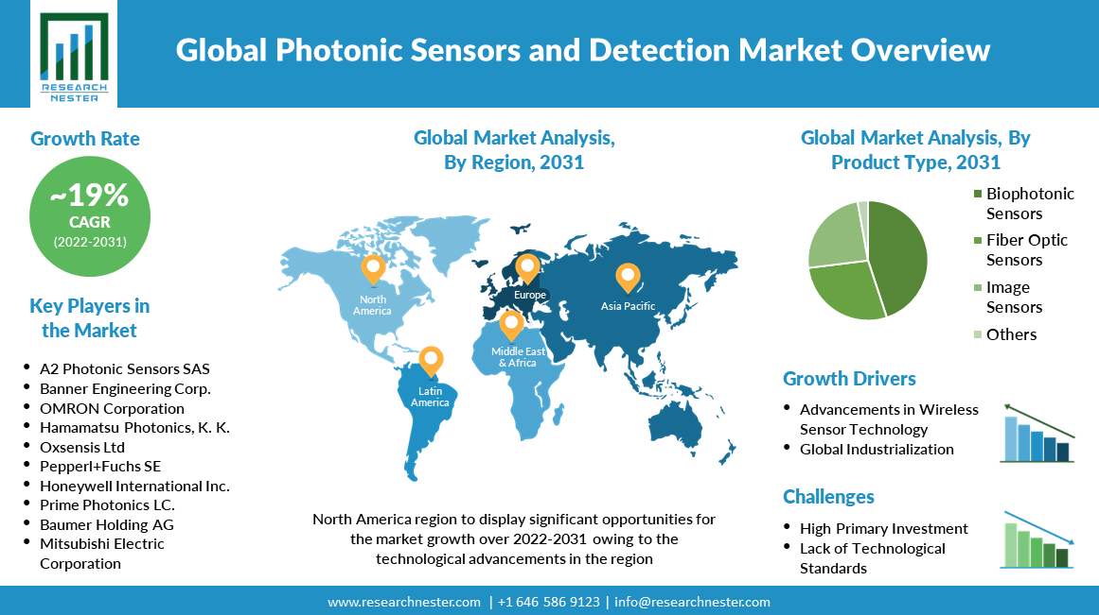
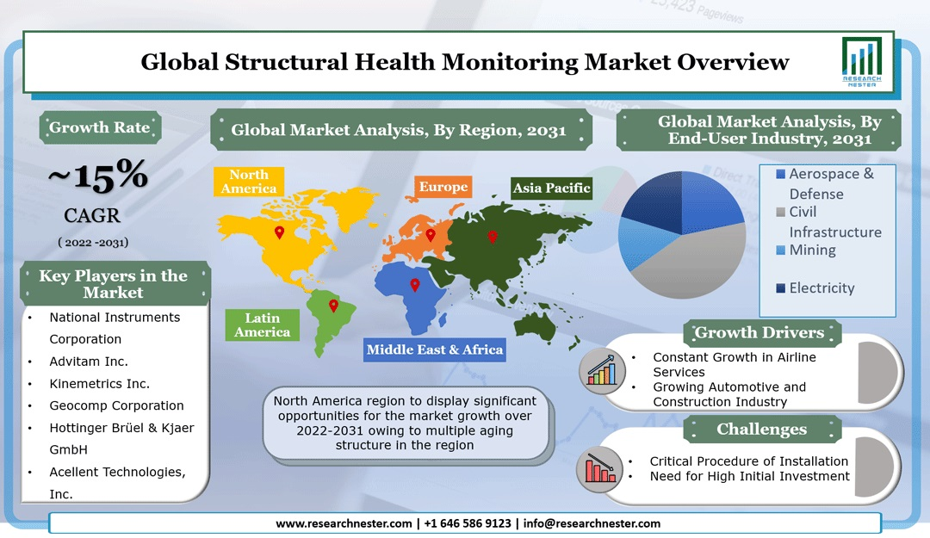
Анализ рынка
По оценкам Research Nester в 2022-2031 гг. совокупный среднегодовой темп роста мирового рынка фотонных датчиков и сенсоров составит около 19%. При этом рост рынка мониторинга состояния объектов инфраструктуры (~15%) выделяется как один из основных факторов роста.

Slide 8
План реализации продукта
В настоящий момент ведется разработка компактных анализаторов сигнала волоконно-оптических датчиков на основе интегральной фотоники и волоконной оптики. Плановые показатели реализации анализаторов:
Год | 2025 | 2026 | 2027
Количество, шт | 100 | 200 | 400
Разрабатываемый перестраиваемый фильтр может послужить элементом, детектирующим сигнал.

Slide 9
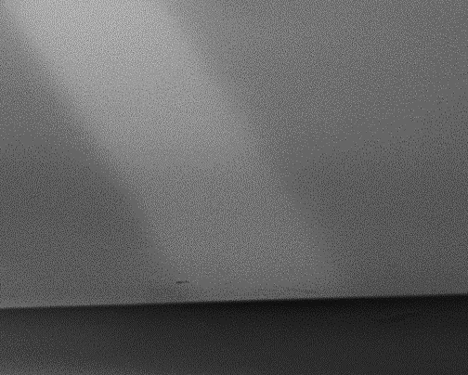
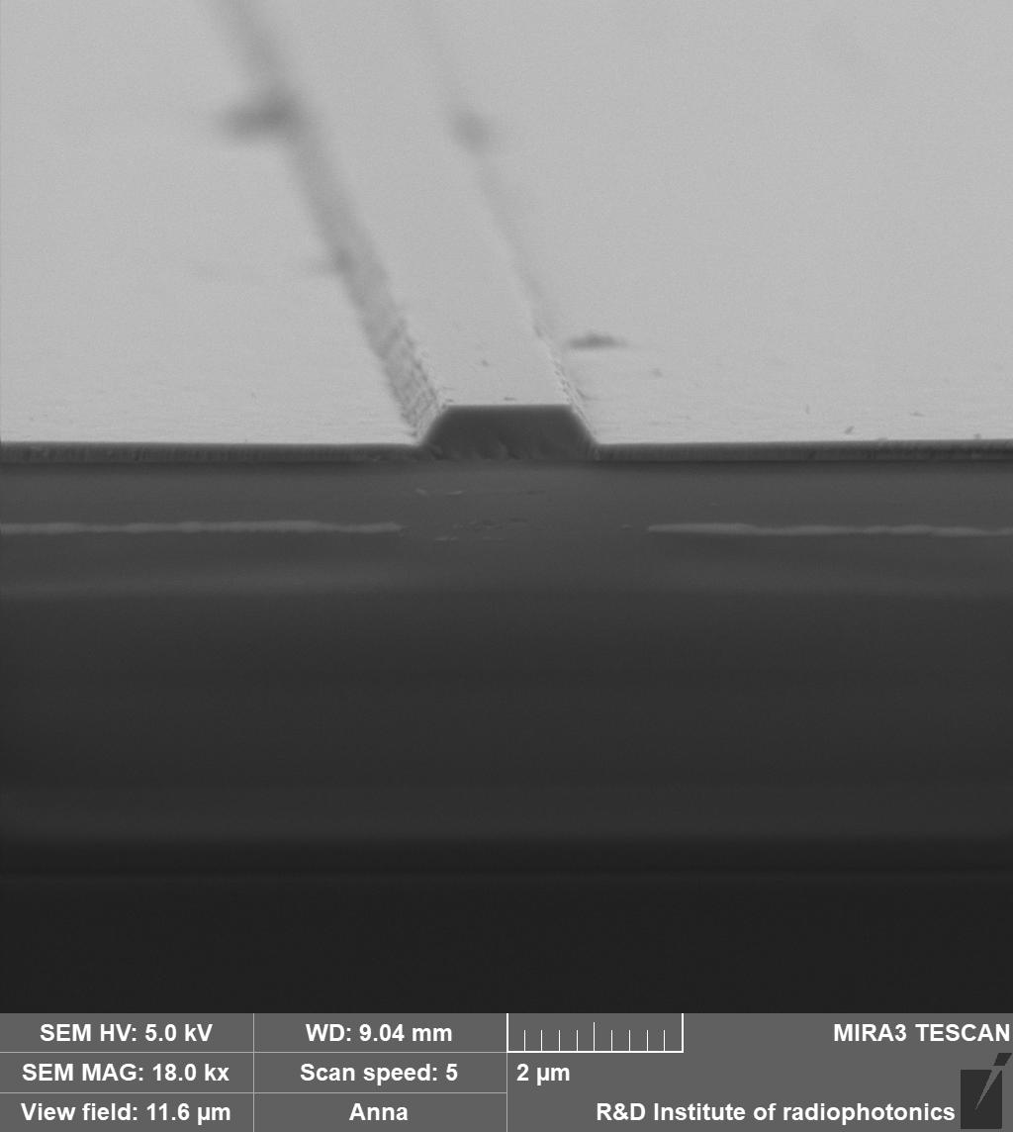
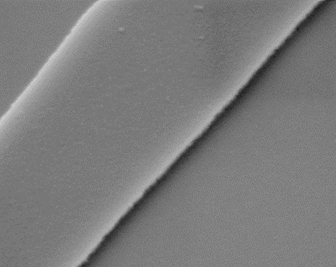
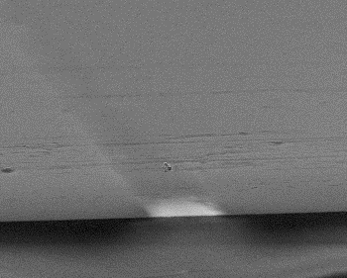
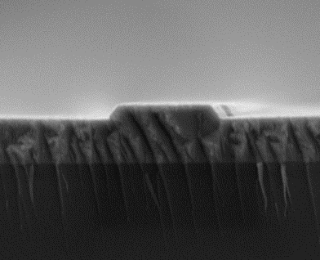
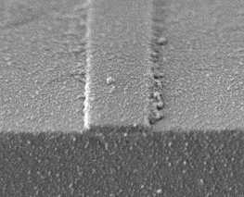
Текущая стадия
На материально-технической базе ПАО «ПНППК» для изготовления фильтра доступны три варианта материальных платформ на основе ниобата лития:
Ионно-обменные волноводы
Волноводы из тонкопленочного ниобата лития
Волноводы, нагруженные полоском
Технология используется в серийном производстве
Активно ведутся исследования реактивного ионного травления ниобата лития – в 2023 году опубликована статья
Kozlov A. et al. Reactive Ion Etching of X-Cut LiNbO3 in an ICP/TCP System for the Fabrication of an Optical Ridge Waveguide //Applied Sciences. – 2023. – Т. 13. – №. 4. – С. 2097
Ведутся исследования по созданию волноводов на базе кремний на ниобате, получен патент на изобретение № 2781367

Slide 10
Текущая стадия
На материально-технической базе ПАО «ПНППК» для изготовления фильтра доступны три варианта материальных платформ на основе ниобата лития:
Ионно-обменные волноводы
Волноводы из тонкопленочного ниобата лития
Волноводы, нагруженные полоском
Отработан процесс протонного обмена ниобата лития для изготовления волноводов с низкими потерями на распространение;
Отработан процесс изготовления управляющих электродов из золота.
Отработан процесс напыления хромовой маски с низкими остаточными напряжениями в пленке;
Отработан процесс жидкостного травления хрома для получения структур с шероховатостью края меньше 0,2 мкм;
Отработан процесс реактивного ионного травления тонкопленочного ниобата лития глубиной 0,3 мкм.
Отработан процесс электронно-лучевого напыления кремниевой пленки толщиной 0,1 мкм;
Получены низкие потери на распространение в кремниевом планарном волноводе (<1,5 дБ/см);
Отработана электронно-лучевая литография разрешением 0,1 мкм.

Slide 11
План реализации проекта
Мероприятия | Результат
Моделирование интегрально-оптических элементов. Моделирование и выбор схемы исполнения фильтра. Выбор материальной платформы. | Получен образец фильтра без перестройки. Подготовлен отчет с описанием конструкции и технологии его производства.
Отработка технологии формирования волноводных структур с низкими потерями излучения.
Изготовление опытного образца оптического фильтра. Исследование его спектральных характеристик.
Изготовление электродов для возможности управления перестройкой – изменения пропускаемой длины волны. | Получен образец перестраиваемого фильтра в виде интегрально-оптического чипа, имеющего волоконные и электрические выводы, установленного на элемент термоэлектрического контроля, управляемого ЭВМ.
Формирование на образце волоконных и электрических выводов.
Испытания перестраиваемого фильтра с системой электродов.
Написание управляющей программы для ЭВМ

Slide 12
Роли, Участники
Участник | Роль в проекте
Белова Анастасия Александровна, инженер-исследователь 2 категории ПАО «ПНППК» | Руководитель проекта, специалист по разработке технологии создания волноводов
Салгаева Ульяна Олеговна, начальник лаборатории ПАО «ПНППК» | Специалист по разработке технологии создания волноводов; Специалист по техническим вопросам
Кондаков Антон Александрович, ведущий инженер-исследователь ПАО «ПНППК» | Специалист по техническим вопросам
Козлов Андрей Андреевич, ведущий инженер-исследователь ПАО «ПНППК» | Специалист по разработке технологии создания волноводов
Москалев Дмитрий Николаевич, ведущий инженер-исследователь ПАО «ПНППК» | Специалист по моделированию фотонных интегральных схем
Ветошкин Михаил Александрович, инженер-исследователь ПАО «ПНППК» | Специалист по стыковке и исследованию спектральных характеристик устройства

Slide 13
Бизнес-модель
Ключевые партнеры ПАО «ПНППК» - изготовление и продажа устройства будут вестись от лица компании | Ключевые виды деятельности Производство Услуги по проектированию и изготовлению ФИС на основе разработанной технологии | Ценностные предложения Перестраиваемый интегрально-оптический фильтр Изготовление интегральных схем на платформе из ниобата лития с использованием технологий, отработанных в ходе проекта |  | Взаимоотношения с клиентами B2B продажи | Потребительские сегменты Компании-производители систем мониторинга (например, Инверсия-Сенсор)
 | Ключевые ресурсы Оборудование Материалы Персонал Компетенции |  |  | Каналы сбыта Информирование путем участия в специализированных выставках и конференциях
Структура издержек Материалы Обслуживание оборудования Оплата труда персонала |  |  | Потоки поступления доходов Прибыль с продаж устройства Прибыль с услуг по изготовлению схем заказчика

Slide 14
Спасибо за внимание!

